Slide 1
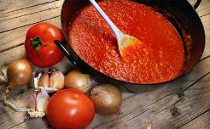
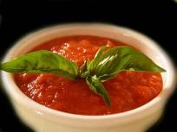
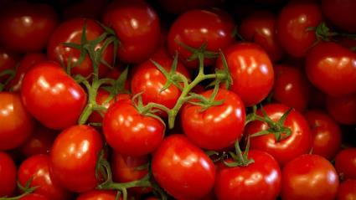
Les sauces tomate
Cardinaux Yan

Slide 2
Classification (8)
Sauces
Sauces brunes | Sauces blanches | Sauces à l’huile | Sauces spéciales
Sauces de base | Sauces de base | Sauces de base | Sauces spéciales chaudes
Demi-glace | Sauce allemande | Vinaigrette | Sauces spéciales froides
Jus lié | Sauce suprême | Mayonnaise | Chutneys
Jus de rôti | Sauce au vin blanc
 | Sauce crème de légumes | Sauces à salade | Coulis
 | Sauce crème | Sauces à salade simples
Sauces au beurre | Sauces tomates | Sauces à salade mixées
Sauces de base | Sauces de base | Sauces à salade liées
Sauce hollandaise | Sauce tomate
 | Tomates concassées

Slide 3
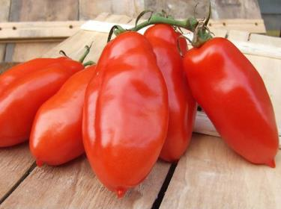
Généralités
Grâce à leur belle couleur et à leur saveur fruitée-acidulée, les sauces tomates ont un effet stimulant sur l’appétit
Les sortes de tomates qui s’y prêtent le mieux sont des tomates charnues bien mûres ou les tomates Peretti ovales

Slide 4
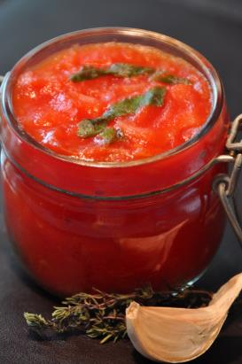
Généralités
Pendant la saison, on peut préparer des tomates concassées avec ces sortes de tomates et les congeler pour les utiliser plus tard
On distingue les sauces de base suivantes :
Sauce tomate
Tomates concassées

Slide 5
Elaboration des sauces tomate de base
Sauce de base | Activités de base
Sauce tomate | Laver les tomates, les monder, les couper en 2, les épépiner puis les couper en quartiers Faire revenir un matignon dans un corps gras ou de l’huile d’olive Ajouter le concentré de tomates et l’étuver avec le reste Ajouter les quartiers de tomates et juste couvrir avec un fond de légumes ou de l’eau Porter à ébullition, ajouter un bouquet aromatique, saler légèrement et laisser mijoter env. 30 minutes Passer au chinois étamine, rectifier l’assaisonnement
Tomates concassées | Monder les tomates, les couper en 2, les épépiner et les couper en dés Faire suer les échalotes finement hachées dans de l’huile d’olive, ajouter de l’ail finement broyé, faire suer brièvement Ajouter le concentré de tomates et l’étuver avec le reste Ajouter les dés de tomate et étuver encore ½ minute env. Rectifier l’assaisonnement

Slide 6
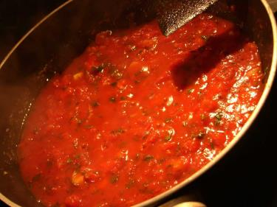
Sauce tomate
Utilisation de la sauce tomate
Préparation de la sauce napolitaine
Crème de tomate-à-la-minute
Elément de variations de sauce, p.ex. sauce italienne
Avec des légumes braisés, p.ex. fenouil
Fond de légumes pour compléter
Elle pourrait aussi être complétée avec du bouillon ou un fond de veau
Dans ce cas par contre, on ne peut plus l’utiliser pour des mets végétariens
Il en va de même pour la pratique fréquente d’ajouter des morceaux de lard fumé lors de la cuisson

Slide 7
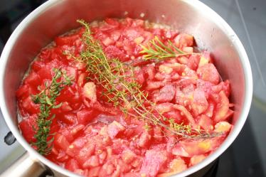
Tomates concassées
Les tomates rendent beaucoup de liquide
Selon le mode de culture et la saison, les tomates peuvent rendre beaucoup de liquide lorsqu’on les étuve
Dans ce cas, après ½ minute environ d’étuvage, il convient de placer le concassé dans une grande passoire ronde et de recueillir le jus qui s’écoule
Celui-ci sera réduit puis ajouté aux tomates
Compléments aromatiques
Selon l’utilisation prévue, on peut encore compléter le concassé de tomates, avec p.ex.
De la glace (p.ex. de la glace de poisson pour les mets de poisson
Un beurre noisette
Des herbes fraîches hachées

Slide 8
Elaboration des variations de sauces tomate
Sauce de base | + | Affinement / Garniture | = | Exemples de variations | Utilisations
Sauce tomate | + | Mélange de sauce tomate et de tomates concassées de l’ordre 1 : 2 | = | Sauce napolitaine | Sauce tomate classique pour les mets de pâtes
Tomates concassées | + | Commencer avec beaucoup d’oignons hachés, affiner avec de la glace de viande et des herbes hachées | = | Sauce portugaise | Viande de boucherie sautée ou grillée
 | + | Olives noires coupées et fines herbes |  | Sauce provençale | Poissons, crustacés et mollusques sautés ou grillés

